Slide 1
Kuidas rahvas osaleb valitsemises?

Slide 2
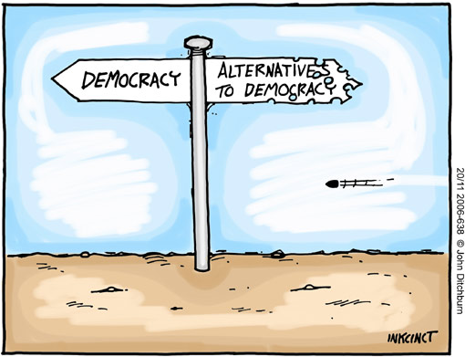
Demokraatlikus riigis on kõrgeima võimu kandjaks RAHVAS

Slide 3
Demokraatia liigid
ESINDUSDEMOKRAATIA- rahvas osaleb valitsemises esindajate ehk saadikute kaudu
OTSENE DEMOKRAATIA- igaüks ise saab oma seisukoha välja öelda
OSALUSDEMOKRAATIA- kodanike aktiivne osalemine poliitikas

Slide 4
Otsene demokraatia

Slide 5
Esindusdemokraatia

Slide 7
Millise demokraatia liigiga on tegemist?
Riigikogu valimised-
Euroopa Liitu astumine-
Põhiseaduse muutmise otsustamine rahvahääletuse teel-
Euroopa Parlamendi valimised-
Õpilasomavalitsus kaasatakse õppekava väljatöötamisse
Õpetajate meeleavaldus Toompeal
Referendum Eesti iseseisvuse taastamiseks
Klassis pannakse hääletusele, kas senine klassivanem jätkab või mitte-
Kohaliku omavalitsuse valimised-

Slide 8
Vabade/demokraatlike valimiste tunnused
Kandidaate ühele saadikukohale on mitu
Kõigil on võrdne võimalus oma vaateid propageerida
Kodanikul on õigus teha valik iseseisvalt ja hoida seda saladuses
Hääled loetakse ausalt ja tulemused avalikustatakse täielikult
Valimised toimuvad regulaarselt

Slide 9
Tänapäeva valimised on UNIVERSAALSED ehk valida saavad inimesed olenemata soost, nahavärvist, usulisest ja poliitilisest kuuluvusest jne.
Enamikes riikides saadakse hääleõiguslikuks 18. aastaselt, nii ka Eestis. Eestis said naised valimisõiguse 1920. aastal.

Slide 10
Kellel on Eestis hääleõigus?
Riigikogu valimised:
Teovõimelised vähemalt 18. aastased Eesti
Vabariigi kodanikud.
Kohalikud valimised:
Teovõimelised vähemalt 16. aastased piirkonnas püsivalt elavad inimesed (sh välismaalased).

Slide 11
Kellel on Eesti Vabariigis kandideerimisõigus?
Kohalikku volikogusse- EV kodanik alates 18-eluaastast
Riigikokku- EV kodanik alates 21-eluaastast.
President-sünnilt Eesti kodanik, alates 40-eluaastast

Slide 12
Valimissüsteemid
Majoritaarne süsteem
Proportsionaalne süsteem

Slide 13
MAJORITAARNE VALIMISSÜSTEEM
Valituks osutub kandidaat, kes saab valimisringkonnas enim hääli
Ülejäänud hääled lähevad kaotsi
“Võitja saab kõik!”
Eelis: lihtne, tekib tugev stabiilne valitsus
Puudus: Reeglina valitsevad kaks suurparteid, väikeparteidel raske võimu juurde pääseda, teiste parteide poolt hääletanud inimeste huvisid ei esindata.
Näide:
Vabariiklased 60%
Demokraadid 40%
Võidavad vabariiklased, demokraatide hääled lähevad kaotsi.

Slide 14
Proportsionaalne valmissüsteem
Iga erakond saab parlamendis kohti proportsionaalselt (võrdeliselt) kogu riigi ulatuses.
Tegelikkuses keerulisem, tuleb arvestada valimiskünnisega jne.
Puudus: Keeruline, erakondade paljusus, raske otsuseid ellu viia.
Eelis: ka väikeparteidel võimalik võimu juurde saada, esindatud rohkemate inimeste hääled
Näide:
Parlamendis 100 kohta.
Keskerakond 40% häältest- saab 40 kohta
Reformierakond 50%- 50 kohta
IRL-5% -5 kohta
Jne.

Slide 15
Näiteid valimiskampaaniatest
http://www.youtube.com/watch?v=9BFpRwuLBf4
http://www.youtube.com/watch?v=JKwcBawkdkc
http://www.youtube.com/watch?v=wvHpcsMXZuI
http://www.youtube.com/watch?v=XsN7hf8pHJU&feature=related
http://www.youtube.com/watch?NR=1&v=MwHlaIN-5CY
http://www.youtube.com/watch?v=j-pb4WwGY0A
http://www.youtube.com/watch?v=NjAYs1x1xYs&feature=related

Slide 16
Kodune töö
Koosta oma klassikaaslaste seas referendum.
Sõnasta küsimus
Kas ………………………………………….?
Koosta tabel tulemuste põhjal
KÜSITLETUD
POOLT
VASTU
Tüdrukud
Poisid
Kokku

